Slide 2
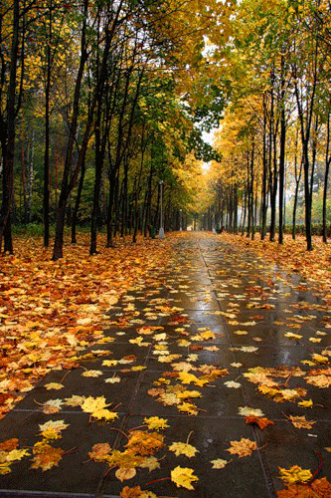
В осеннее ненастье –
семь погод на дворе: сеет, веет, крутит, мутит, рвёт, сверху льёт и снизу метёт

Slide 3
